Slide 1

데이터베이스 프로젝트 발표
김성철(멘토), 함동균(멘토), 박시연(멘티), 천민기(멘티), 최임배(멘티)

Slide 2
목차
1. 프로젝트 결과
2. 프로젝트 소개 및 계획서 소개
3. 개발 목적
4. 테이블 소개
5. 진행 과정
6. 소감 및 성장 가능성

Slide 3
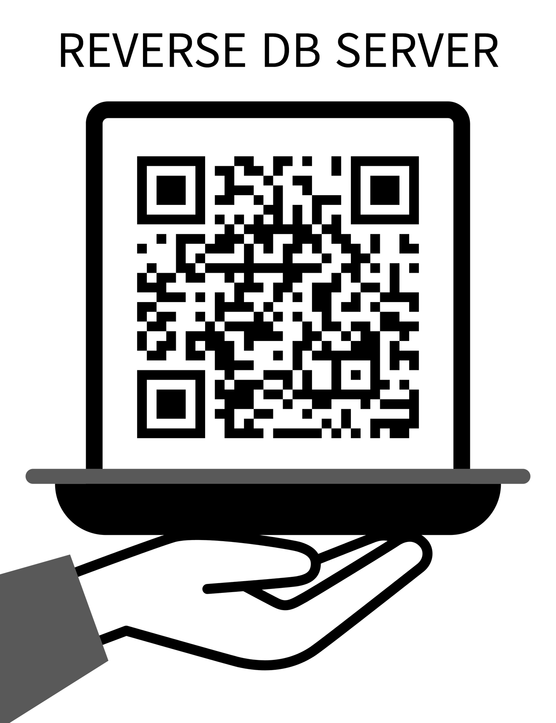
QR코드는 현재 예시입니다.
나중에 바꿀 예정
프로젝트 결과

Slide 4
쿼리 예제
성적 조회
시간표 조회
SELECT 학생.학번, 과목명, 과목.과목코드, 이수구분, 성적
FROM 성적, 과목, 학생
Where 학생.학번 = ‘21101862’ #본인 학점 넣기
AND 학생.학번 = 성적.학번
AND 과목.과목코드 = 성적.과목코드;
SELECT 학생.이름, 학생.학번, 시간표.요일, 시간표.시작시간, 시간표.종료시간, 과목.과목명
FROM 학생, 시간표, 과목
WHERE 학생.학번 = ‘21101862’ #본인 학점 넣기
AND 학생.이름 = ‘천민기’ #본인 이름 넣기
AND 학생.학번 = 시간표.학번
AND 과목.과목코드 = 시간표.과목코드
ORDER BY CASE 시간표.요일
WHEN ‘월요일’ THEN 1
WHEN ‘화요일’ THEN 2
WHEN ‘수요일’ THEN 3
WHEN ‘목요일’ THEN 4
WHEN ‘금요일‘ THEN 5
ELSE 6
END;

Slide 5

프로젝트 소개
남서울대 학우들의 성적과 시간표를 조회할 수 있도록 MySQL기반 시스템
MySQL를 활용해 성적, 시간표, 학생 정보 저장 및 관리

Slide 6
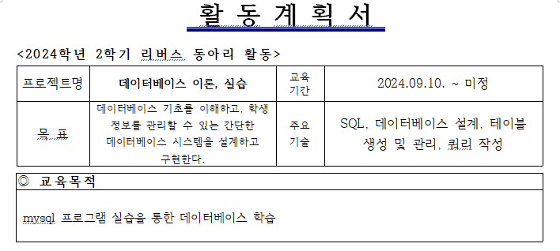
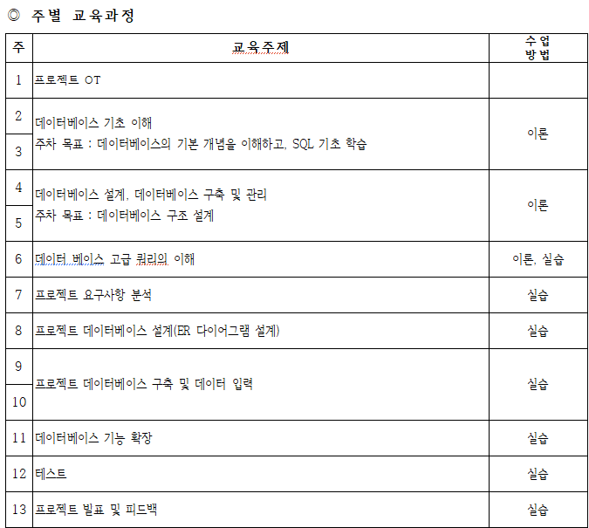
계획서 소개

Slide 7
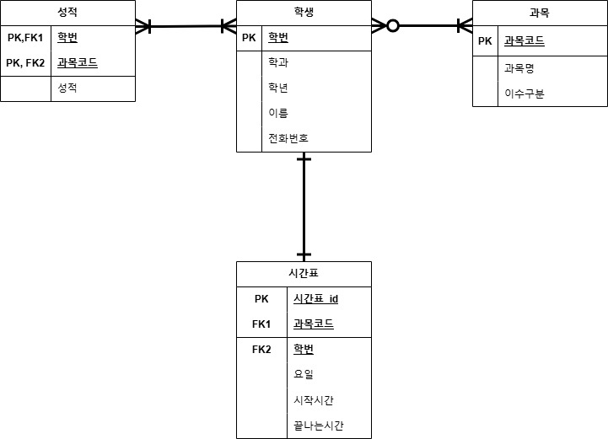
테이블 소개

Slide 8
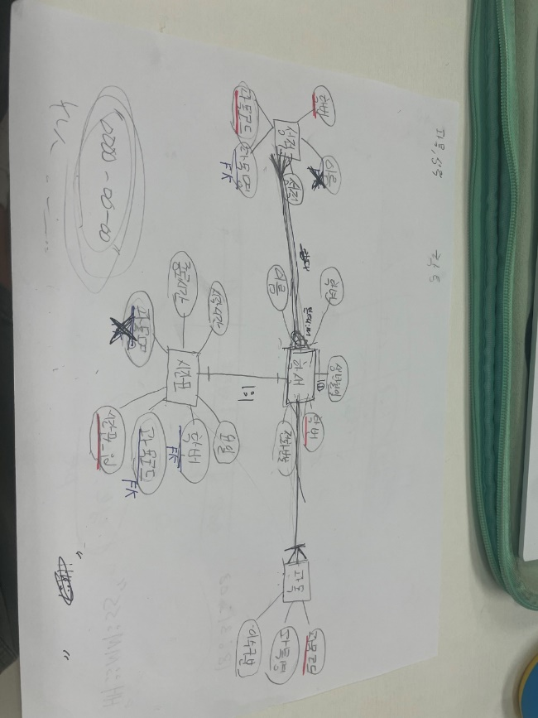
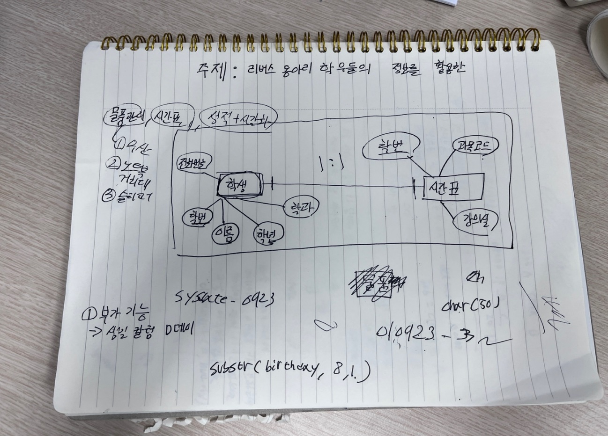
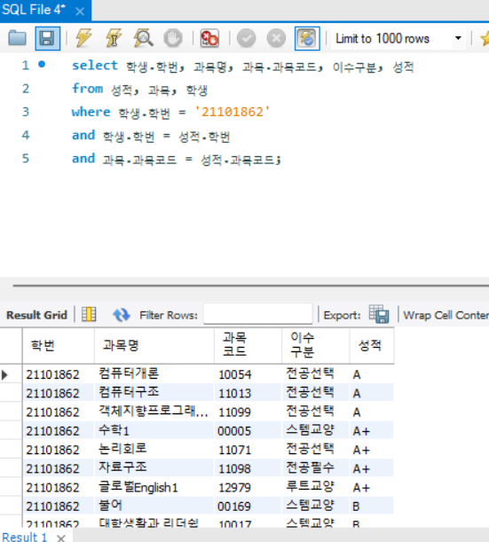
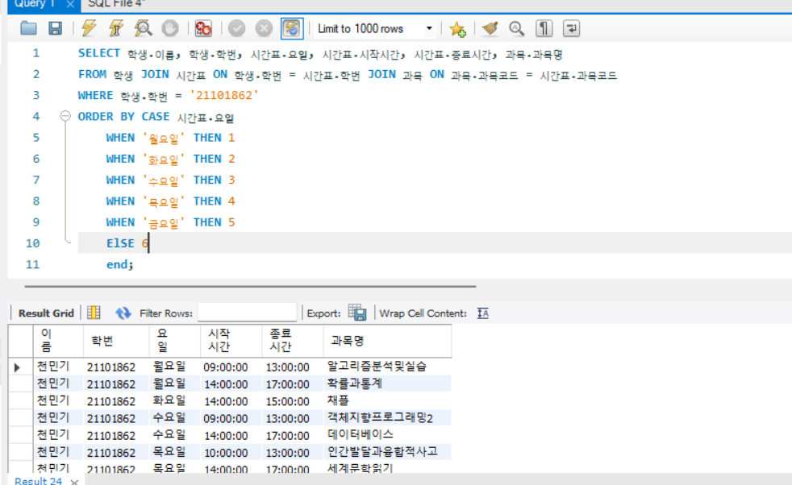
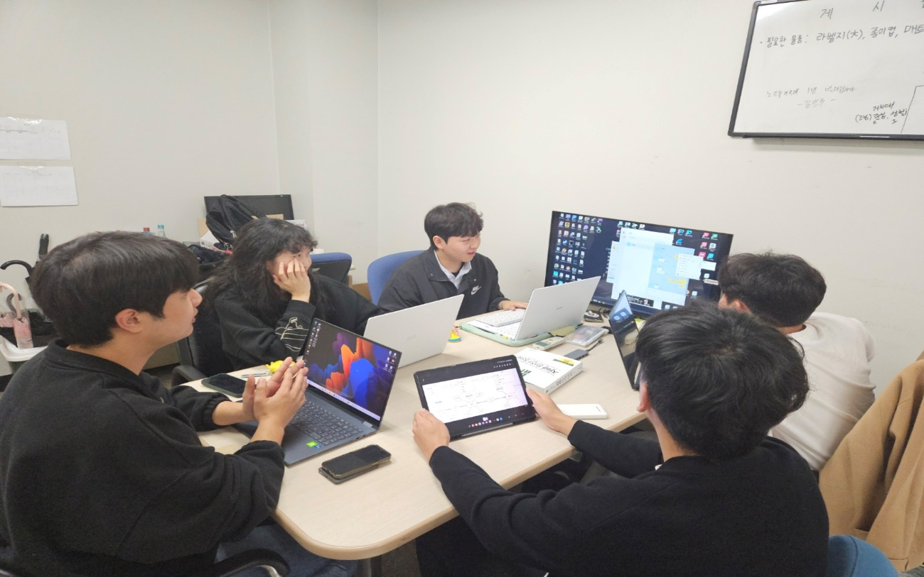
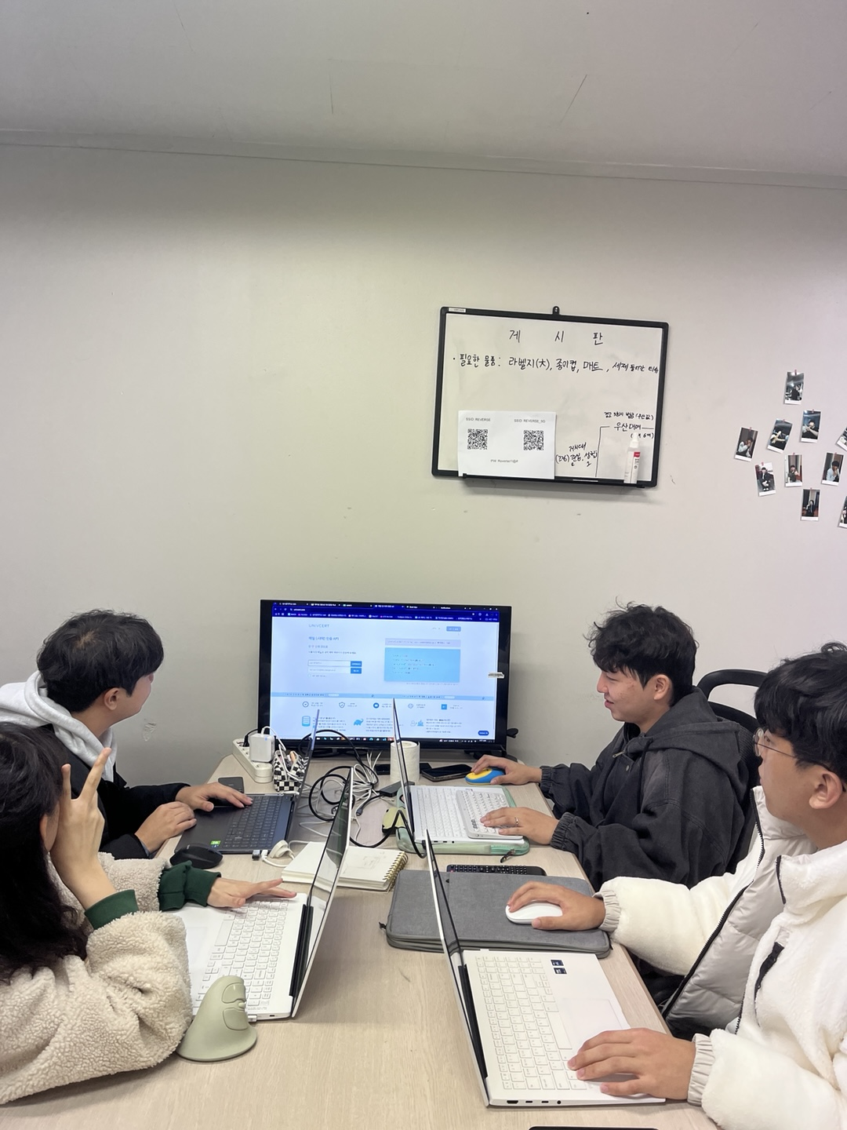
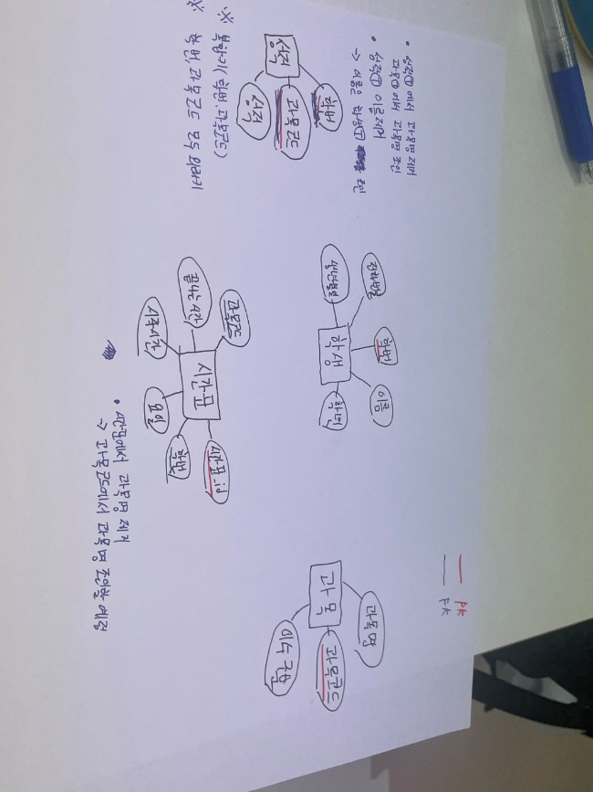
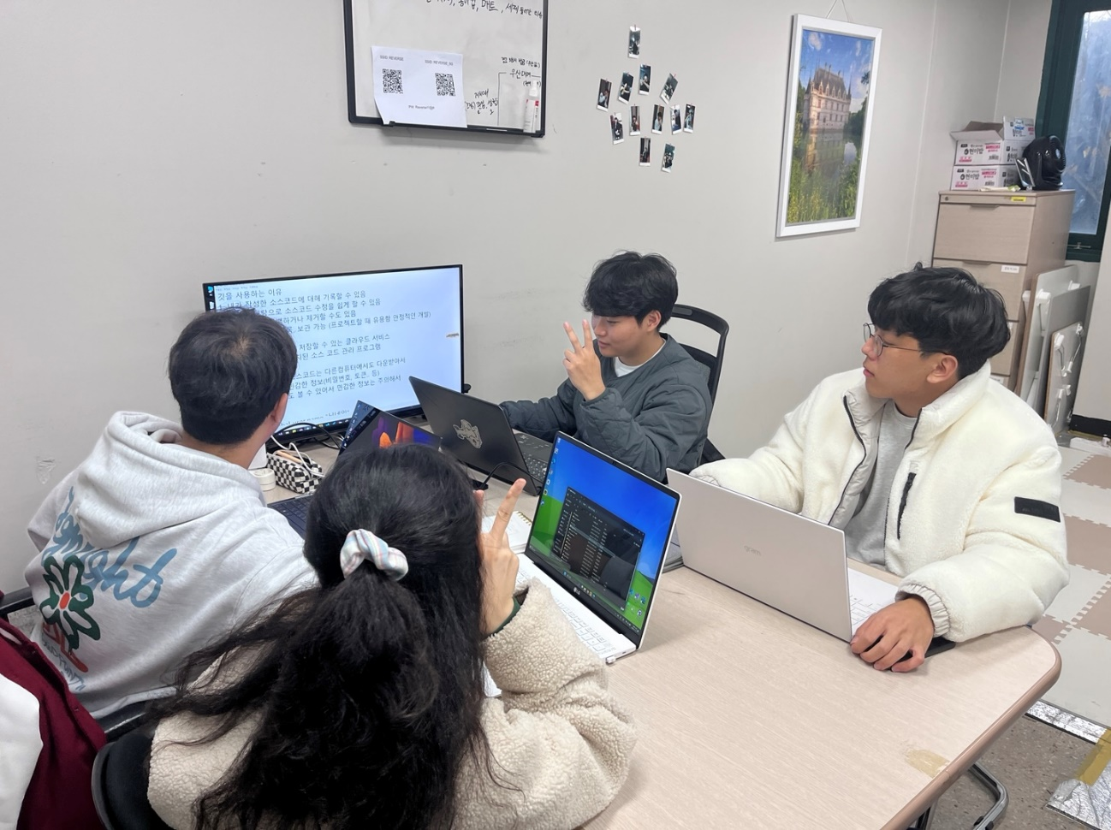
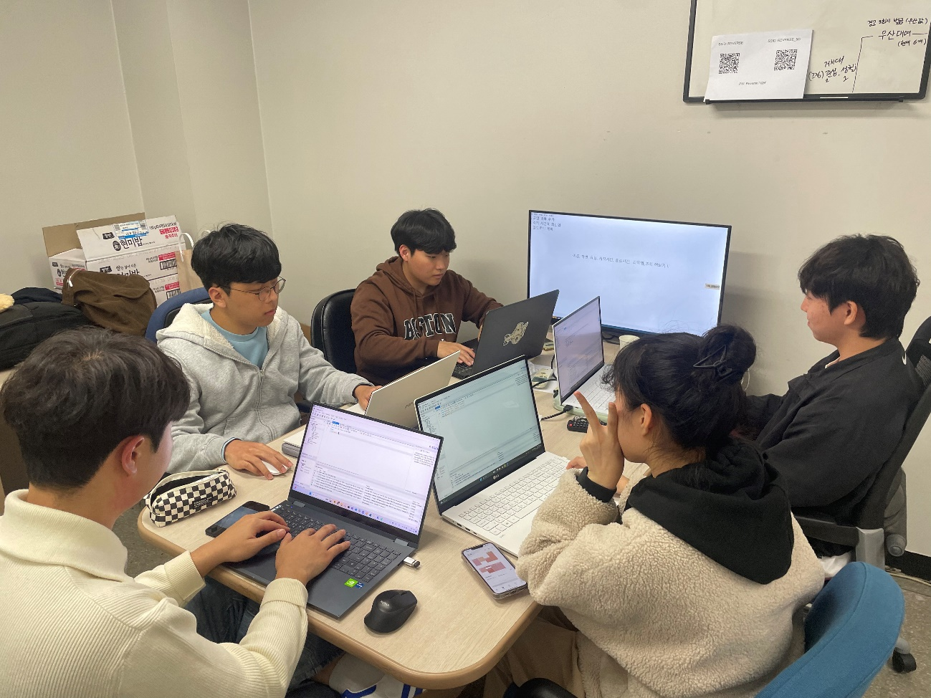
진행 과정

Slide 9
소감 및 성장 가능 성
천민기 : 진로를 데이터 쪽으로 가려고 하고 있고 SQLD 자격증도 따는데 도움이 될 것 같아서 동아리 데이터베이스에 참여하게 되었습니다. 13주 동안 데이터베이스를 배우고 프로젝트를 하면서 많은 지식을 얻게 되었습니다. 데이터베이스 이론인 E-R 다이어그램, 키 종류, SQL쿼리문은 예습을 하면서 데이터베이스 수업에 도움이 되었습니다. 그로 인해 중간고사에서도 93점이라는 좋은 점수를 맞게 되었습니다. 13주 동안 배운 지식을 토대로 자격증 합격에 도전하고 내년에 배울 Oracle을 미리 독학해볼 생각입니다. 이외에 데이터베이스와 관련된 프로젝트가 있다면 적극적으로 참여할 생각입니다.

Slide 10
Thank you

